Slide 1


개념 잡는 데이터 분석 with 머신러닝
장은실, 양숙희, 오경선 지음

Slide 2

개념 잡는 데이터 분석 with 머신러닝
장은실, 양숙희, 오경선 지음

Slide 3
CHAPTER
10
클러스터링을 활용한 쇼핑몰 회원관리
CONTENTS
10.1 클러스터링
10.2 클러스터링을 활용한 쇼핑몰 회원 세분화

Slide 4

[단원의 주요 목표]
클러스터링의 원리와 기법을 알고, 이를 바탕으로 문제에 적용하여 군집화 할 수 있다.
클러스터링의 원리를 이해하여 알고리즘의 차이를 파악할 수 있다.
군집화하기 위한 특성을 추출하고, 최적의 k를 찾을 수 있다.
KMeans 알고리즘을 적용하여 군집화할 수 있다.
AgglomerativeClustering 알고리즘을 적용하여 군집화할 수 있다.

Slide 5
10.1 클러스터링

Slide 6
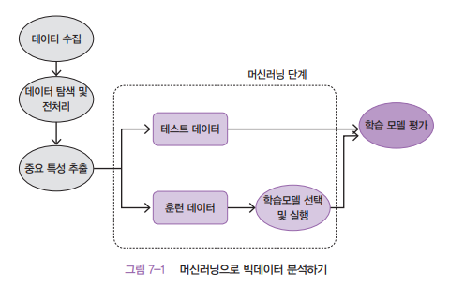
학습하기 전에..
10장 학습내용kmeans/hierachical학습알고리즘

Slide 7
클러스터링(Clustering)
클러스터링이란?
데이터셋을 클러스터라는 그룹으로 묶는 작업
한 클 러스터 안의 데이터 포인트끼리는 매우 비슷하고 다른 클러스터의 데이터 포인터와 는 구분되도록 묶어냄
학습 알고리즘은 KMeans, DBSCAN, Hierarchical clustering, Spectral Clusterin이 있음
10장에서 다루는 알고리즘

Slide 8
클러스터링(Clustering)
(1) K-Means
K-Means알고리즘이란?
Kmeans 클러스터링 알고리즘은 데이터의 어떤 영역을 대표하는 클러스터의 중심을 찾는 방법
n개의 중심점을 랜덤하게 찍은 후에, 이 중심점에서 각 점 간의 거리의 합이 가장 최소화가 되는 중심점 n의 위치를 찾고, 이 중심점에서 가까운 점들을 중심점을 기준으로 묶는 클러스터링 알고리즘
이때 중심점은 각 군집 데이터들의 평균값이되기 때문에 Means 알고리즘이라 함

Slide 9
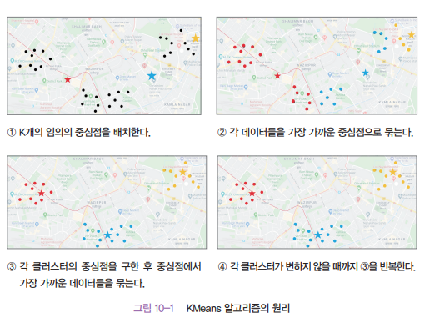
클러스터링(Clustering)
(1) K-Means
K-Means알고리즘 원리

Slide 10

클러스터링(Clustering)
(1) K-Means
class sklearn.cluster.KMeans 모델 사용 방법
n_clusters : 클러스터의 개수
지정하지 않으면 자동으로 8개로 지정됨

Slide 11
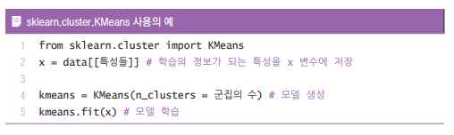
클러스터링(Clustering)
(1) K-Means
class sklearn.cluster.KMeans 모델 사용 방법
비지도 학습이기 때문에 fit()을 이용하여 모델을 학습할 때, 라벨링이 없는 학습 데이터를 사용

Slide 12
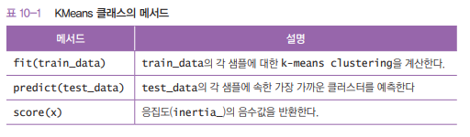
클러스터링(Clustering)
(1) K-Means
KMeans 클래스의 메서드

Slide 13
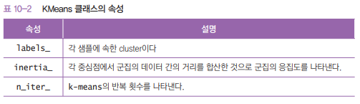
클러스터링(Clustering)
(1) K-Means
KMeans 클래스의 속성

Slide 14
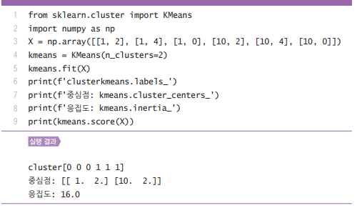
클러스터링(Clustering)
(1) K-Means
sklearn.cluster.KMeans 학습 모델생성 예
실행한 결과 2개의 클러스터(0, 1)인 것을 알 수 있고, 클러스터 0의 중심점은 (1, 2) 이며, 클러스터 1의 중심점은 (10, 2)인 것을 알 수 있다. 응집도는 16.0인 것을 알 수 있다.
score()는 응집도의 음수값인 것을 확인
-16.0

Slide 15
클러스터링(Clustering)
(1) K-Means
k-means 알고리즘은 모델을 생성할 때 클러스터의 수를 지정해야함
최적의 k값 찾는 방법
KMeans 클래스의 속성 중 inertia(응집도)를 사용하는 elbow 방법
yellowbrick에서 제공하는 KElbowVisualizer 를 사용하는 방법

Slide 16
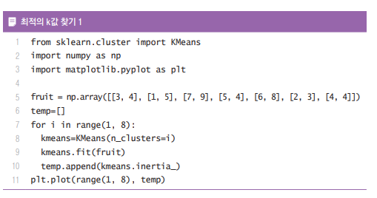
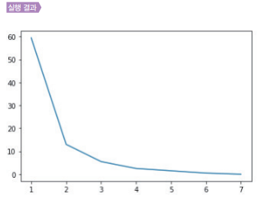
클러스터링(Clustering)
(1) K-Means
① 응집도를 활용한 Elbow 방법
클러스터 수 3이 지점부터 응집도의 값 변화가 거의 없음-> 따라서 3이 적절한 클러스터 수(k)

Slide 17
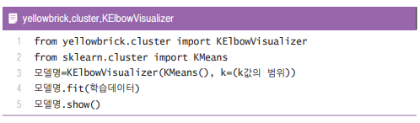
클러스터링(Clustering)
(1) K-Means
② KElbowVisualizer
KElbowVisualizer()의 파라미터로 KMeans 학습 모델과 k값의 범위를 설정

Slide 18
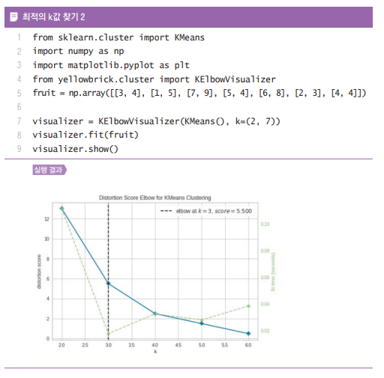
클러스터링(Clustering)
(1) K-Means
② KElbowVisualizer
- k값에 따른 각 지점에서 중심점까지의 거리에 대한 제곱합(오차제곱의 합)은 파란색으로, 훈련하는 데 걸리는 시간은 초록색으로 표시
- 적절 한 k값은 점선으로 표시

Slide 19
클러스터링(Clustering)
(2) Hierarchical clustering
Hierarchical clustering?
비슷한 군집끼리 묶어가면서 최종적으로 하나의 군집으로 묶여질 때까지 군집을 묶어나가는 알고리즘
군집 간의 거리를 바탕으로 묶어주고 K-Means와 다르게 군집의 수를 미리 정하지 않아도 됨

Slide 20
클러스터링(Clustering)
(2) Hierarchical clustering
먼저 dendrogram, linkage 를 사용하여 덴드그램으로 적절한 클러스터의 개수(K)를 찾아냄
덴드그램을 통해 적절한 k를 찾았다면, AgglomerativeClustering를 이용하여 클러스터링(그룹화)함

Slide 21
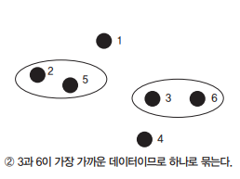
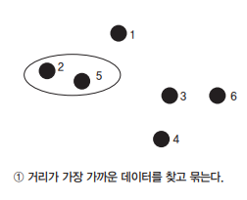
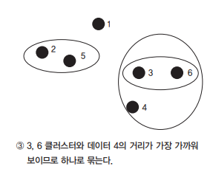
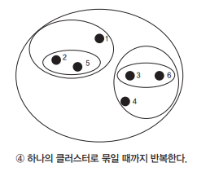
클러스터링(Clustering)
(2) Hierarchical clustering
Hierarchical clustering 알고리즘 원리

Slide 22
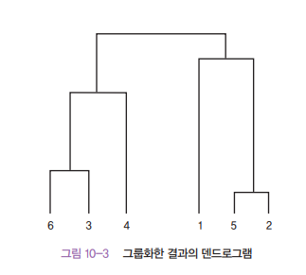
클러스터링(Clustering)
(2) Hierarchical clustering
Hierarchical clustering 의 결과의 덴드그램
①
②
2개 그룹
3개 그룹

Slide 23
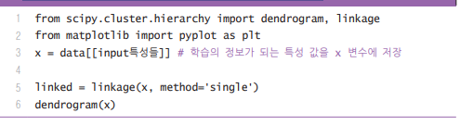
클러스터링(Clustering)
(2) Hierarchical clustering
scipy.cluster.hierarchy import dendrogram, linkage 사용방법
linkage() 함수 안에 학습 데이터와 거리 측정 방법을 설정한다
single은 최단연결법으로 두 클러스터에서 가장 가까운 거리를 사용하는 방식
comlplete는 최장연결법으로 두 클러스터 상에서 가장 먼 거리를 이용해서 측정하 는 방식
average는 평균연결법으로 각 클러스터의 데이터들 간 모든 거리들의 평균을 클러스터 간 거리로 사용하는 방식
로 dendrogram() 함수에 학습 데이터를 인수로 넣으면 계 층군집이 시각화

Slide 24
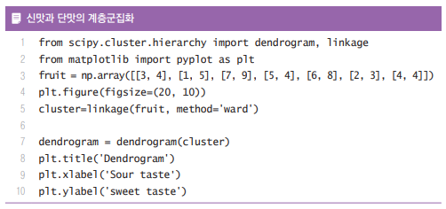
클러스터링(Clustering)
(2) Hierarchical clustering
신맛과 단맛의 과일 데이터셋으로 dendrogram, linkage 사용 예

Slide 25
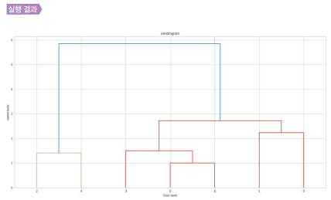
클러스터링(Clustering)
(2) Hierarchical clustering
신맛과 단맛의 과일 데이터셋으로 dendrogram, linkage 사용 결과
클러스터 간의 차이가 분명한 선으로 계층을 나누는 것이 적절

Slide 26
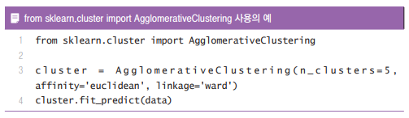
클러스터링(Clustering)
(2) Hierarchical clustering
sklearn.cluster. AgglomerativeClustering
덴드로그램(Dendrogram)을 통해 계층 군집의 클러스터 수를 알아낸 후, 그 다음 단계는 알아낸 클러스터의 개수로 그룹화하는 것
그룹화는 AgglomerativeClustering 를 사용함

Slide 27
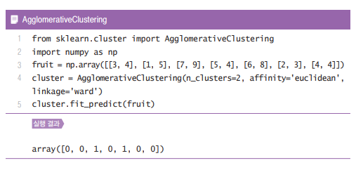
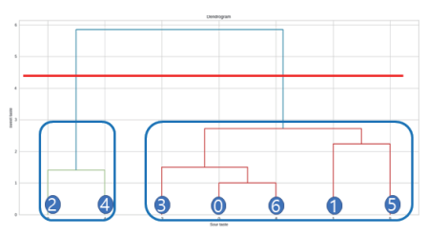
클러스터링(Clustering)
(2) Hierarchical clustering
단맛과 신맛의 AgglomerativeClustering 으로 군집화
클러스터의 개수는 덴드그램으로 찾아낸 K로 설정, affinity는 연결 방식이 ward인 경우 유클리드만 허용이 됨

Slide 28
10.2 클러스터링을 활용한 쇼핑몰 회원 세분화

Slide 29
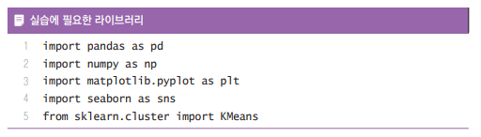
클러스터링을 활용한 쇼핑몰 회원 세분화
쇼핑몰을 이용하는 고객을 세분화하여 체계적으로 관리하고자 한다. 이를 위해 회원정보를 통해 고객 ID, 나이, 성별, 연간 수입, 지출 점수와 같은 고객에 대한 몇 가지 기본 데이터를 활용한다. 지출 점수는 고객 행동 및 구매 데이터를 가지고 계산한 것이다. 지금부터 앞에서 살펴본 클러스터링 알고리즘을 적용하여 쇼핑몰 회원을 세분화하여 분석해보자.

Slide 30
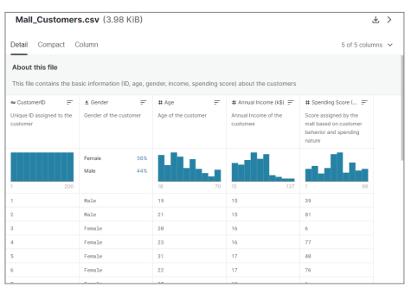
클러스터링을 활용한 쇼핑몰 회원 세분화
(1) 데이터 읽기
kaggle에 접속하여 데이터를 다운로드한다.
https://www.kaggle.com/code/kushal1996/customer-segmentation-k-means-analysis/data

Slide 31
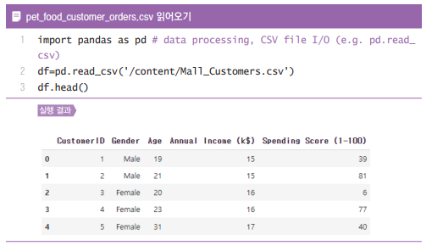
클러스터링을 활용한 쇼핑몰 회원 세분화
(1) 데이터 읽기
다운로드한 데이터를 읽어온다.

Slide 32
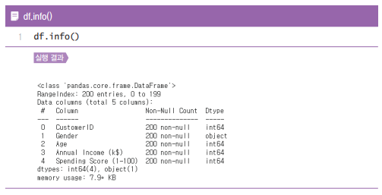
클러스터링을 활용한 쇼핑몰 회원 세분화
(1) 데이터 읽기
데이터 정보 확인하기

Slide 33
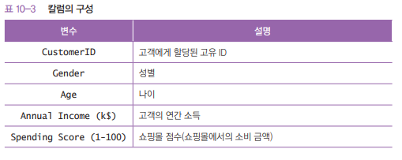
클러스터링을 활용한 쇼핑몰 회원 세분화
(1) 데이터 읽기
각 속성의 의미

Slide 34
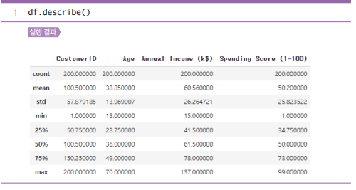
클러스터링을 활용한 쇼핑몰 회원 세분화
(2) 데이터 탐색
요약값 확인
쇼핑몰 회원의 나이는 20대 후반에서 40대 후반이 대부분임
또한, 연소득은 41,500~78,000달러가 대부분이고, 쇼핑몰 점수는 대부분 34.750~73.000이라는 것 을 알 수 있음

Slide 35
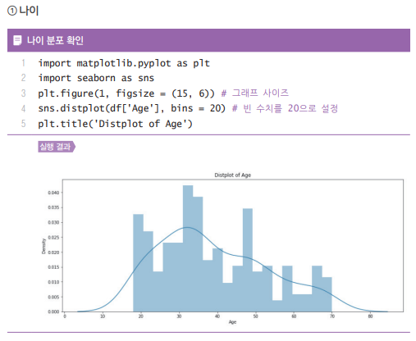
클러스터링을 활용한 쇼핑몰 회원 세분화
(2) 데이터 탐색
속성 별 데이터 분포 확인
30대 초반에서 중반까지가 가장 많이 분포되었고, 그 다음으로는 20대 초반과 40대 후반이 많이 분포 되었음

Slide 36
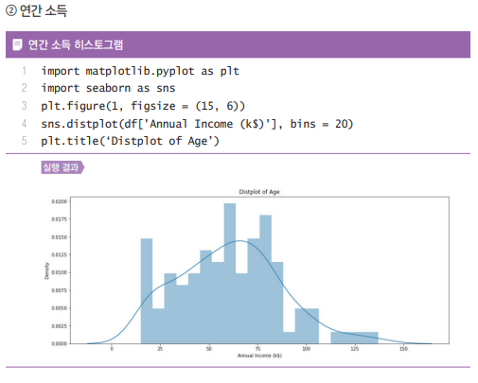
클러스터링을 활용한 쇼핑몰 회원 세분화
(2) 데이터 탐색
속성 별 데이터 분포 확인
연간 소득의 분포는 65,000~75,000달러가 가장 많이 분포되어 있음

Slide 37
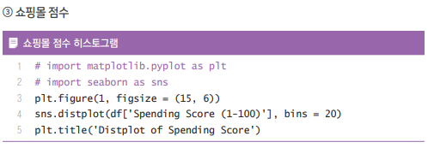
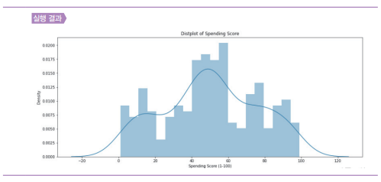
클러스터링을 활용한 쇼핑몰 회원 세분화
(2) 데이터 탐색
속성 별 데이터 분포 확인
쇼핑몰 점수의 분포는 40~60점이 가장 많음

Slide 38
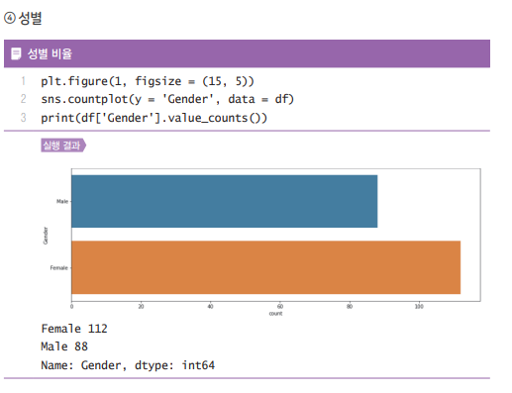
클러스터링을 활용한 쇼핑몰 회원 세분화
(2) 데이터 탐색
속성 별 데이터 분포 확인(성별에 따른 데이터 분포)
여성이 56%, 남성이 44%로 여성의 비율이 더 많음

Slide 39
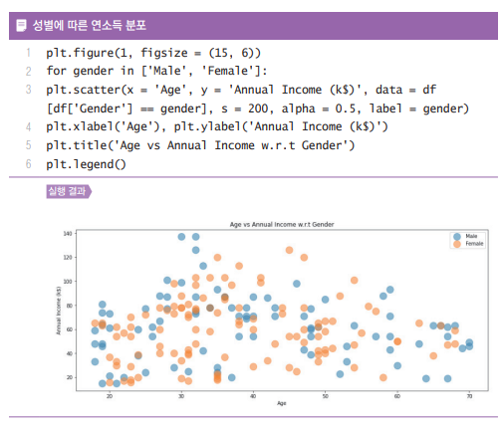
클러스터링을 활용한 쇼핑몰 회원 세분화
(2) 데이터 탐색
속성 별 데이터 분포 확인(성별에 따른 데이터 분포)
성별에 따른 나이와 연소득 차이가 거의 없는 것처럼 보임(명확하지 않음)

Slide 40
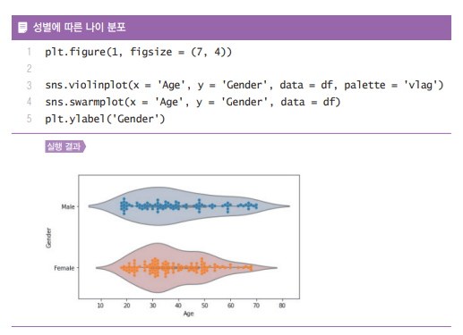
클러스터링을 활용한 쇼핑몰 회원 세분화
(2) 데이터 탐색
속성 별 데이터 분포 확인(성별에 따른 데이터 분포)
나이의 분포는 여성이 30대에 가장 두껍게 분포되었고, 남성은 20대 초반에서 30대까지 얇게 분포

Slide 41
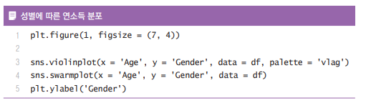
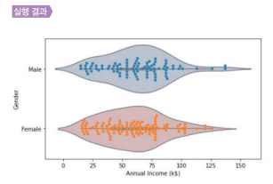
클러스터링을 활용한 쇼핑몰 회원 세분화
(2) 데이터 탐색
속성 별 데이터 분포 확인(성별에 따른 데이터 분포)
여성의 경우 대부분 40,000달러에서 70,000달러까지 분포되어 있고, 남성은 대부분 50,000달러에서 80,000달러까지 분포
(scatter보다 명확하게 확인이 가능함)

Slide 42
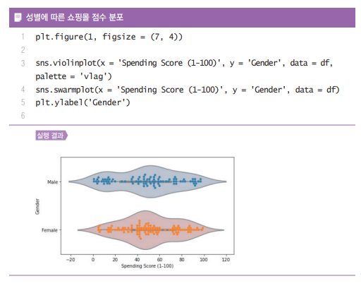
클러스터링을 활용한 쇼핑몰 회원 세분화
(2) 데이터 탐색
속성 별 데이터 분포 확인(성별에 따른 데이터 분포)
-성별에 크게 차이 없이 40점에서 60점 사이가 가장 많이 분포되었음
-또한, 80점 이상을 가진 회원도 꽤 있다는 것도 알 수 있다.

Slide 43
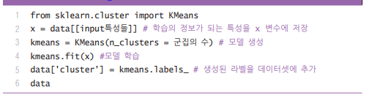
클러스터링을 활용한 쇼핑몰 회원 세분화
(3) K-means를 이용한 군집화
학습의 정보가 되는 특성을 추출하여 x 변수에 저장
K-Means() 학습 알고리즘을
사용하여 모델을 하나 생성
n_clusters 파라미터에 군집의 수를 설정(default=8)
모델 학습

Slide 44
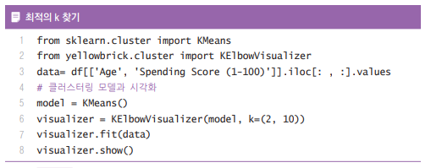
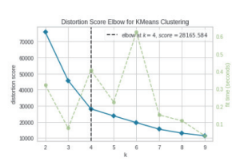
클러스터링을 활용한 쇼핑몰 회원 세분화
(3) K-means를 이용한 군집화
고객 세분화를 위한 최적의 k 찾기
- 나이와 쇼핑몰 점수로 최적의 k 찾기
나이와 쇼핑몰 점수의 경우 모델을 학습하면 4개의 클러스터 수가 적절

Slide 45
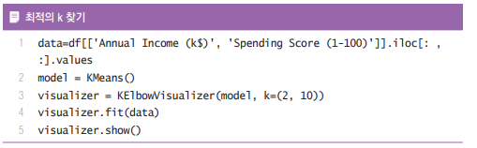
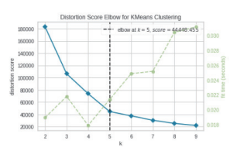
클러스터링을 활용한 쇼핑몰 회원 세분화
(3) K-means를 이용한 군집화
고객 세분화를 위한 최적의 k 찾기
- 연간 소득과 쇼핑몰 점수로 최적의 k 찾기
5개의 클러스터 수가 적절

Slide 46
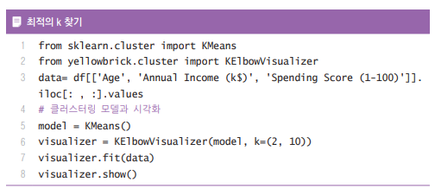
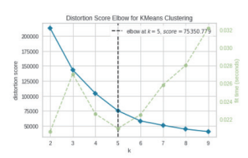
클러스터링을 활용한 쇼핑몰 회원 세분화
(3) K-means를 이용한 군집화
고객 세분화를 위한 최적의 k 찾기
- 나이와 연간 소득과 쇼핑몰 점수로 최적의 k 찾기
5개의 클러스터 수가 적절

Slide 47
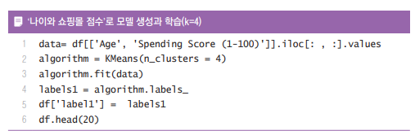
클러스터링을 활용한 쇼핑몰 회원 세분화
(3) K-means를 이용한 군집화
모델 생성과 학습
- 나이와 쇼핑몰 점수로 세분화한 고객 클러스터

Slide 48
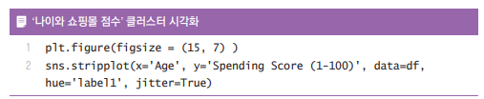
클러스터링을 활용한 쇼핑몰 회원 세분화
(3) K-means를 이용한 군집화
모델 생성과 학습
각 클러스터의 특징 살펴보기

Slide 49
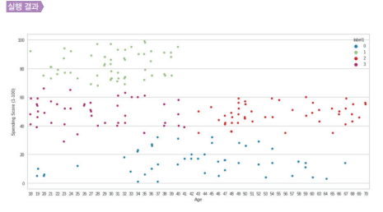
클러스터링을 활용한 쇼핑몰 회원 세분화
(3) K-means를 이용한 군집화
모델 생성과 학습
각 클러스터의 특징
0번 그룹의 경우 모든 연령대에서 쇼핑몰 점수가 40 미만
1번 그룹은 쇼핑몰 점수가 60 이상이고 나이가 40 미만
2번 그룹은 43세 이상 쇼핑몰 점수가 40~60 이하
3번 그룹은 쇼핑몰 점수가 40~60 이하이고 18세 이상 39세 미만

Slide 50
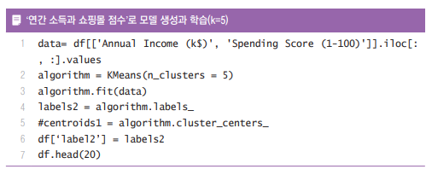
클러스터링을 활용한 쇼핑몰 회원 세분화
(3) K-means를 이용한 군집화
모델 생성과 학습
- 연간 소득과 쇼핑몰 점수로 세분화한 고객 클러스터

Slide 51
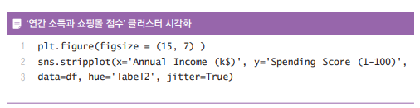
클러스터링을 활용한 쇼핑몰 회원 세분화
(3) K-means를 이용한 군집화
모델 생성과 학습
각 클러스터의 특징 살펴보기

Slide 52
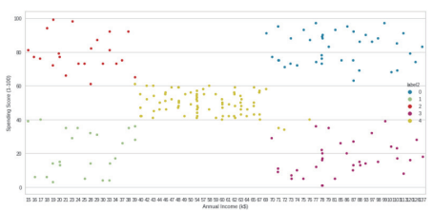
클러스터링을 활용한 쇼핑몰 회원 세분화
(3) K-means를 이용한 군집화
모델 생성과 학습
각 클러스터의 특징
0번 그룹: 연간 소득이 70,000달러 이상 이고 쇼핑몰 점수가 60 이상
1번 그룹: 연간 소득이 40,000 미만 이고 쇼핑몰 점수가 40 미만
2번 그룹: 연간 소득이 40,000 달러 미만이고 쇼핑몰 점수가 60 이상
3번 그룹: 연간 소득이 70,000 이 상이고 쇼핑몰 점수가 40 미만인
4 번 그룹 : 연간 소득이 대부분 40,000 이상 70,000 이하이고 쇼핑몰 점수가 40 이상 60 미만

Slide 53

클러스터링을 활용한 쇼핑몰 회원 세분화
(3) K-means를 이용한 군집화
모델 생성과 학습
- 나이와 연간 소득과 쇼핑몰 점수로 세분화한 고객 클러스터

Slide 54

클러스터링을 활용한 쇼핑몰 회원 세분화
(3) K-means를 이용한 군집화
모델 생성과 학습
각 클러스터의 특징 살펴보기

Slide 55

클러스터링을 활용한 쇼핑몰 회원 세분화
(3) K-means를 이용한 군집화
모델 생성과 학습
각 클러스터의 특징
0번 그룹 : 연소득 40,000달러 미만
1번 그룹 : 연소득 40,000이상 70,000미만, 쇼핑몰 점수 40점 정도
2번 그룹 : 연소득 70,000이상, 20대 후반~40대, 쇼핑몰 점수가 80점 이상
3번 그룹 : 연소득 40,000 미만, 20대~40대 미만, 쇼핑몰 점수 80점이상
4번 그룹 : 연소득이 70,000이상

Slide 56

클러스터링을 활용한 쇼핑몰 회원 세분화
(3) K-means를 이용한 군집화
예측 값 확인하기

Slide 57

클러스터링을 활용한 쇼핑몰 회원 세분화
(4) Hierarchical clustering을 이용한 군집화
계층적 군집화에 필요한 라이브러리

Slide 58

클러스터링을 활용한 쇼핑몰 회원 세분화
(4) Hierarchical clustering을 이용한 군집화
거리 측정 방법에 따른 Hierarchical clustering
- 가장 먼저 회원 정보 데이터를 읽어와 필요한 속성 값을 추출함

Slide 59




클러스터링을 활용한 쇼핑몰 회원 세분화
(4) Hierarchical clustering을 이용한 군집화
거리 측정 방법에 따른 Hierarchical clustering
- linkage()를 사용하여 계층적 군집 모델을 만들고 dendrogram()을 사용하여 시각 화하여 군집 수를 확인

Slide 60




클러스터링을 활용한 쇼핑몰 회원 세분화
method=’single’
method=’complete’
method=’average’
method=’ward’

Slide 61

클러스터링을 활용한 쇼핑몰 회원 세분화
(4) Hierarchical clustering을 이용한 군집화
모델 학습과 시각화
- 클러스터의 수는 3,4,5 중에 하나를 선택(교재는 5를 선택)

Slide 62

클러스터링을 활용한 쇼핑몰 회원 세분화
(4) Hierarchical clustering을 이용한 군집화
모델 학습과 시각화
- 각 클러스터의 특징을 확인

Slide 63

클러스터링을 활용한 쇼핑몰 회원 세분화
(4) Hierarchical clustering을 이용한 군집화
모델 학습과 시각화
- 각 클러스터의 특징을 확인
클러스터 수가 5인 경우, 10.2절의 k-means를 활용한 나이와 연간 소득과 쇼핑몰 점수로 세분화한 고객 클러스터 결과가 같은 특징을 보인다

Slide 64

수고하셨습니다.

